Slide 1
6. OWASPBWA & Website Enumeration

Slide 2
목차
OWASPBWA 소개
실습 페이지 접속
tryhackme 계정 생성
Website Enumeration & Information Gathering
Website Enumeration 이론
Google Dorks

Slide 3
OWASPBWA 소개
OWASPBWA(OWASP Broken Web Application)란?
웹 취약점을 종합한 VM 이미지
OWASP(The Open Web Application Security Project) 프로젝트 중 하나
유명한 모의해킹 사이트 소스들을 포함
WebGoat, Vicnum, Mutillidae, Bricks등

Slide 4
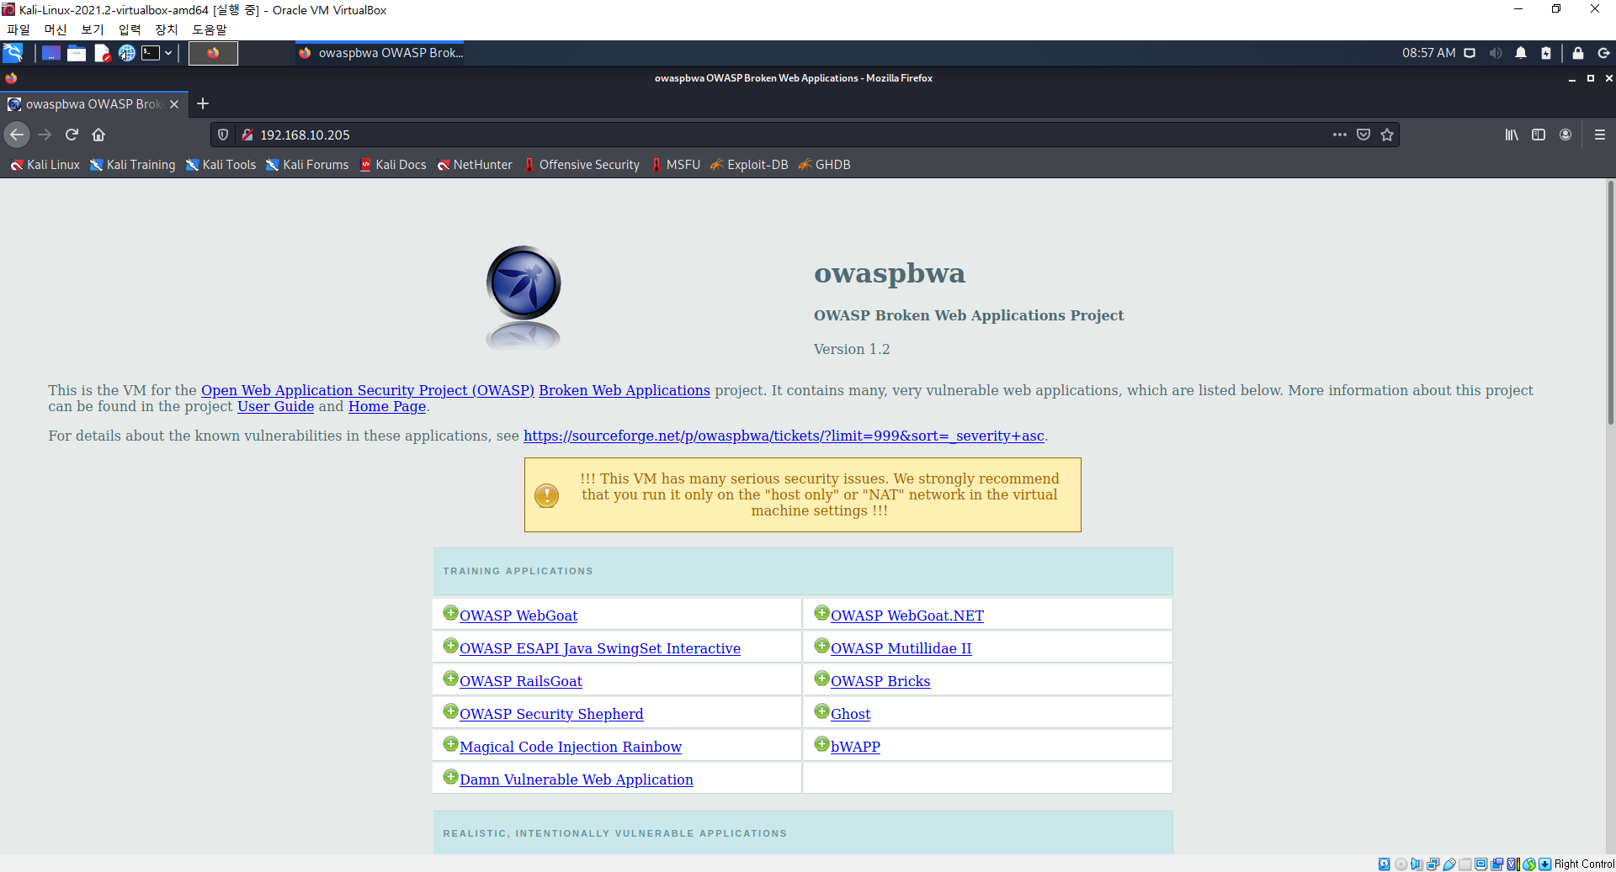
Kali linux에서 실습 페이지 접속

Slide 5
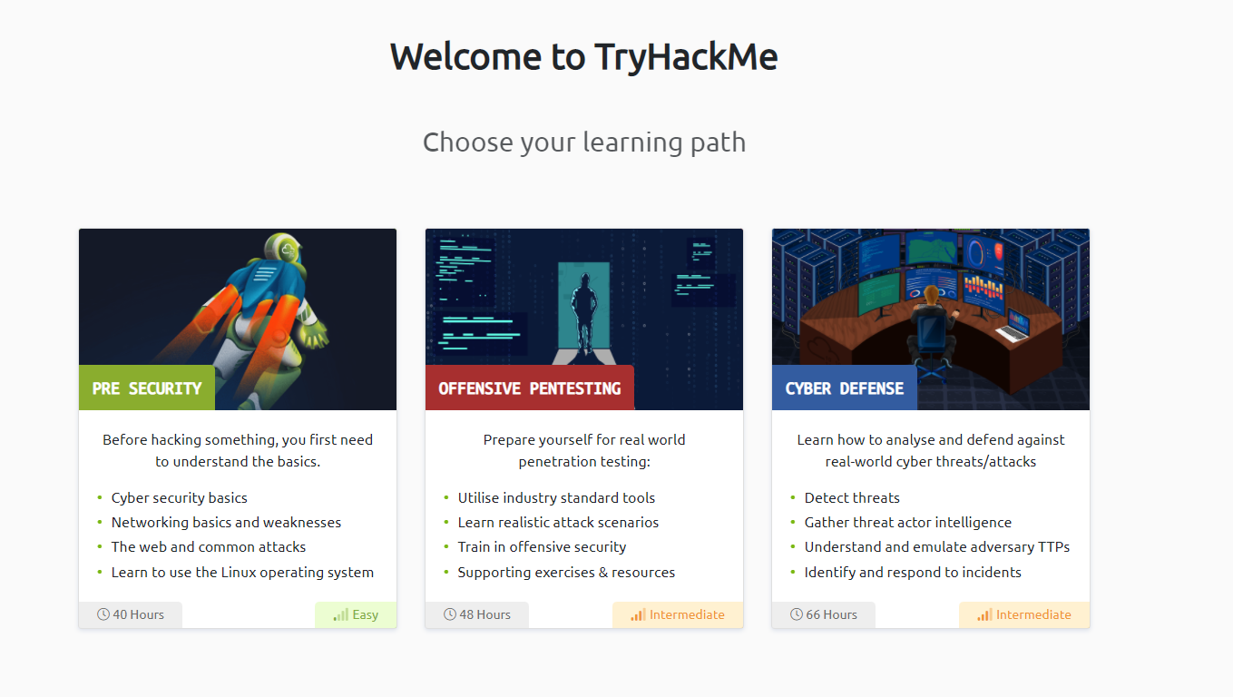
TryHackme 사용하기
https://tryhackme.com/ 접속 후 계정 생성

Slide 6
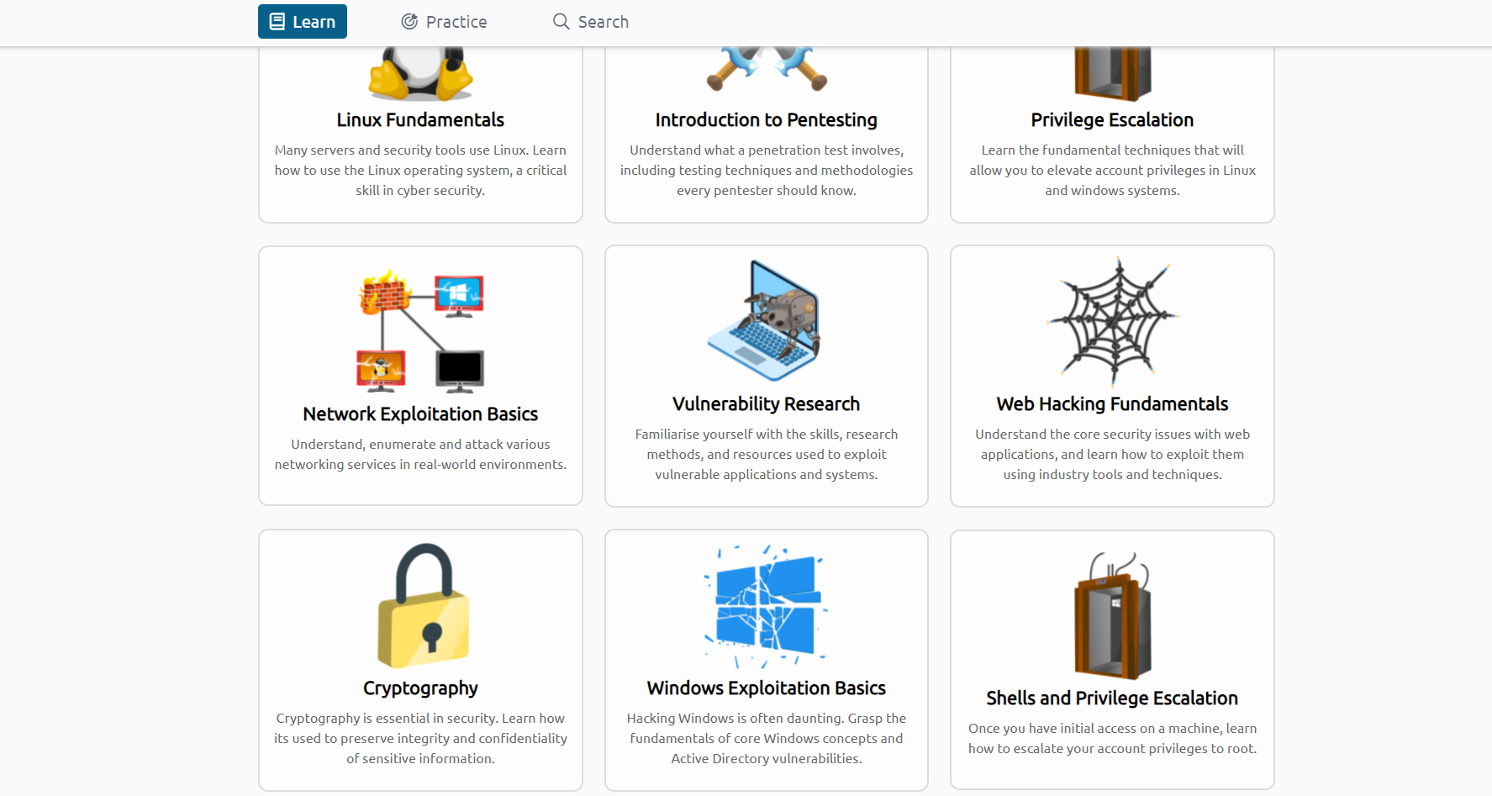
TryHackme 사용하기
Web Hacking Fundamentals

Slide 7
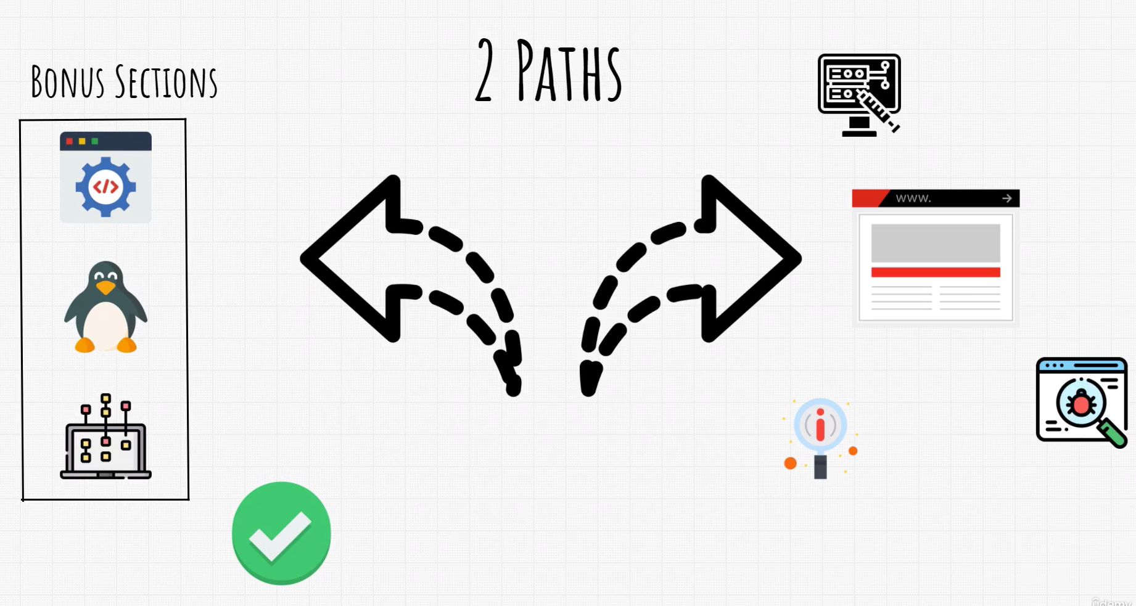
Website Enumeration & Information Gathering

Slide 8
Website Enumeration & Information Gathering
웹페이지 침투를 위한 사전 조사
웹사이트의 기본 정보 획득 필요
기본 정보의 종류
도메인의 IP 주소, 서버, 로그인 페이지, 관리자 페이지, 인증서 설정, PHP 등

Slide 9
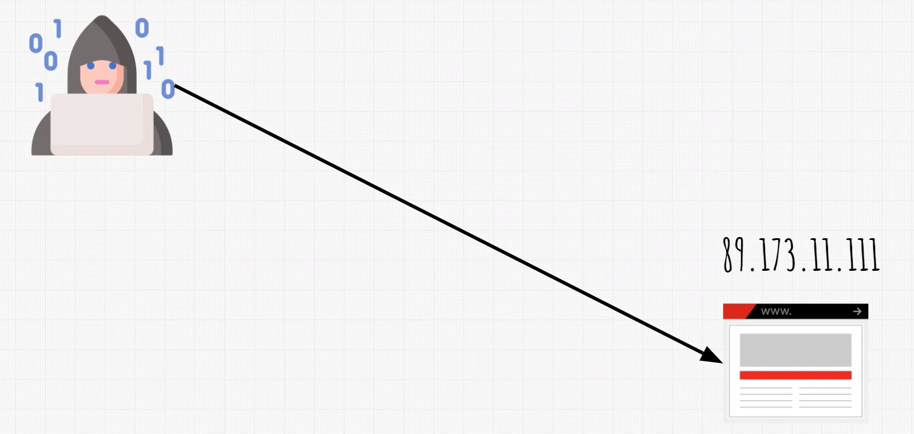
Website Enumeration 이론

Slide 10
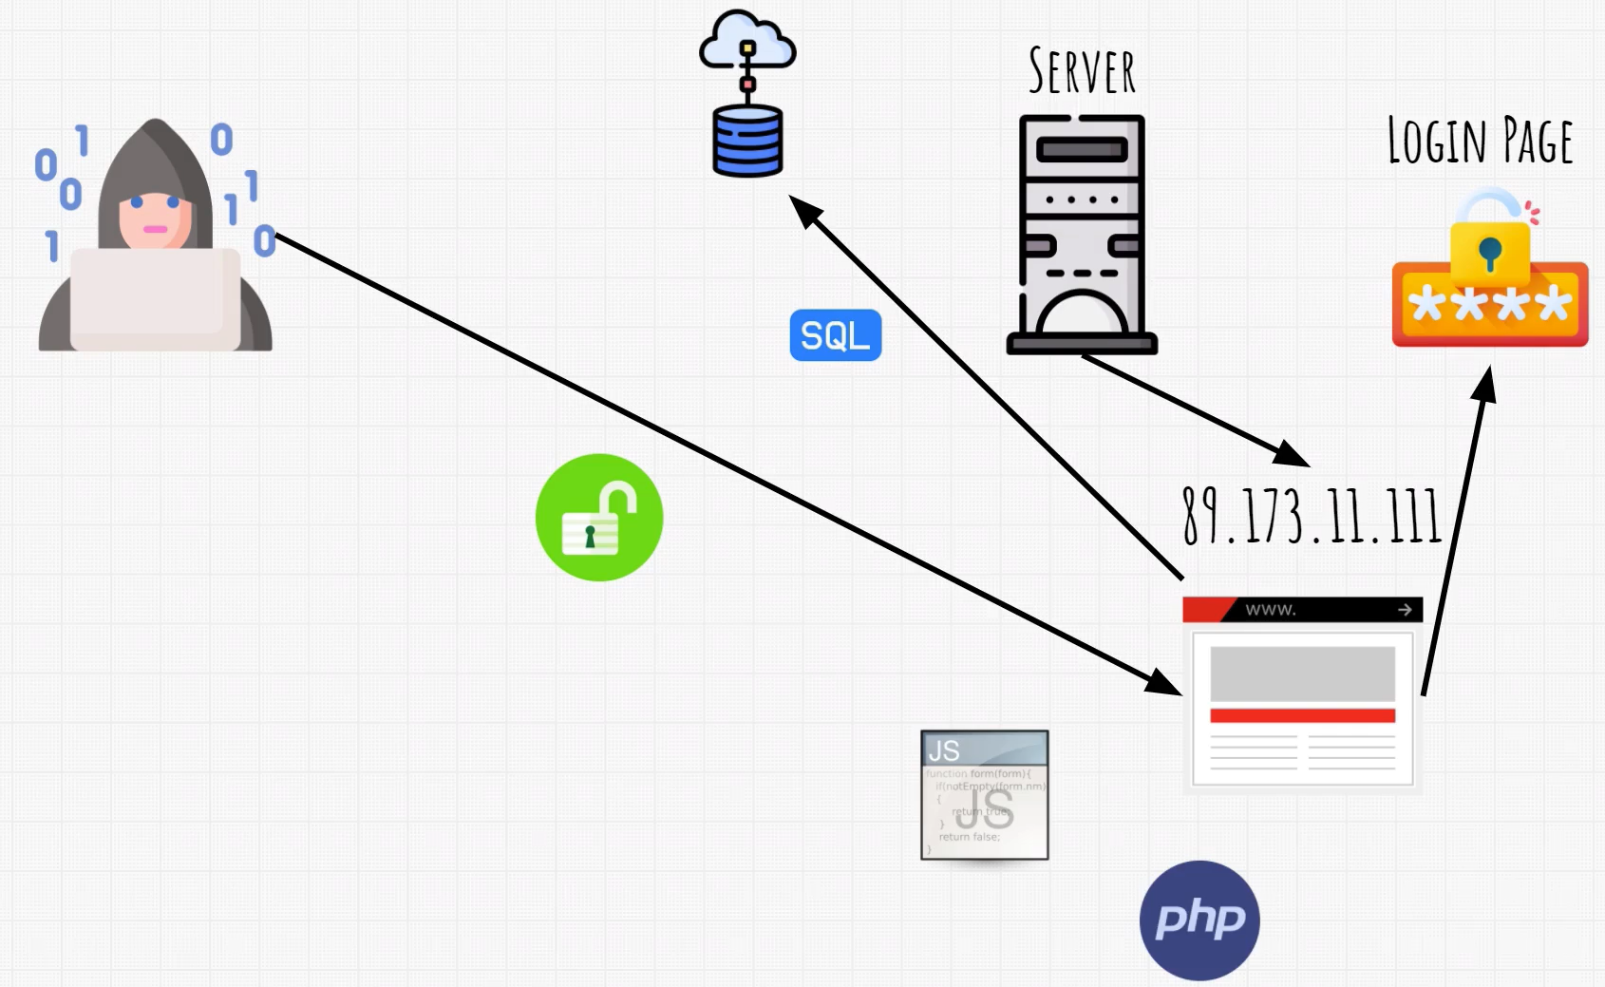

Website Enumeration 이론
Notes:
웹사이트의 주소, 도메인 ip, 로그인 페이지, 웹페이지 호스팅 서버, SQL(데이터베이스), 네트워크 encrypt 여부

Slide 11
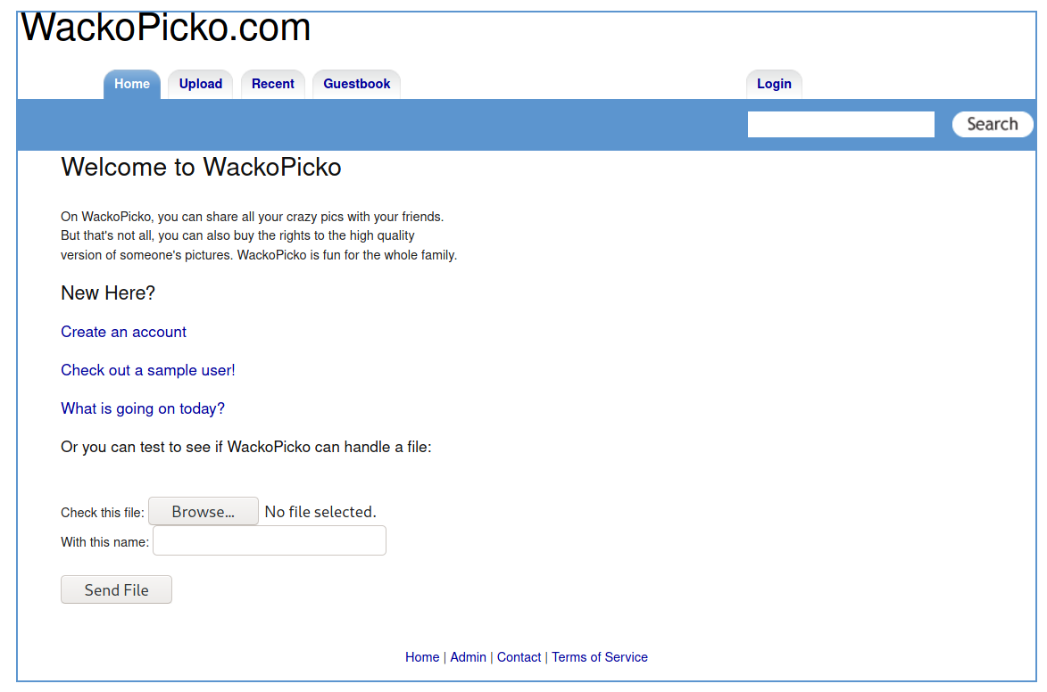
실습 페이지: WackoPicko

Slide 12
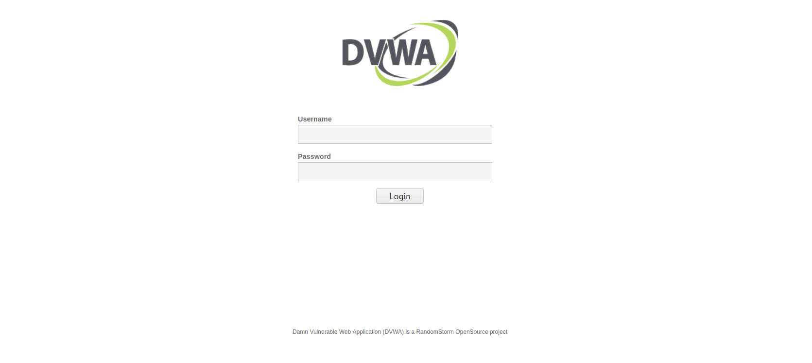
실습 페이지: DVWA

Slide 13
Google Dorks
구글 해킹(Google Dorks)
웹 사이트가 사용하는 구성과 컴퓨터 코드에 보안 구멍을 찾기 위해 Google 검색 및 기타 Google 응용 프로그램을 사용하는 컴퓨터 해킹 기술

Slide 14
Google Dorks
관리자 페이지 확인해보기
http://192.168.10.205/admin
아무것도 안 뜨면 안전함
로그인 페이지 여부 확인
ex) 테슬라 홈페이지(tesla.com)
로그인 페이지 있으므로 bruteforce attack 공격 가능성 있음

Slide 15
Google Dorks
사이트 지정 및 파일타입 지정
site:tesla.com filetype:pdf
이메일 검색
“@tesla.com” -site:tesla.com
실습: 공군 홈페이지 확인
site:rokaf.airforce.mil.kr filetype:pdf

Slide 16
Google Dorks
관리자(admin) 관련 키워드 검색
intitle:admin OR inurl:admin site:원하는 사이트

Slide 17
Google Dorks
구글을 활용한 해킹 방법이 많음
google dorks를 통해 admin 페이지 접근, 로그인 세션 획득 등
google dorks 검색해서 google hacking database 확인 가능

Slide 18
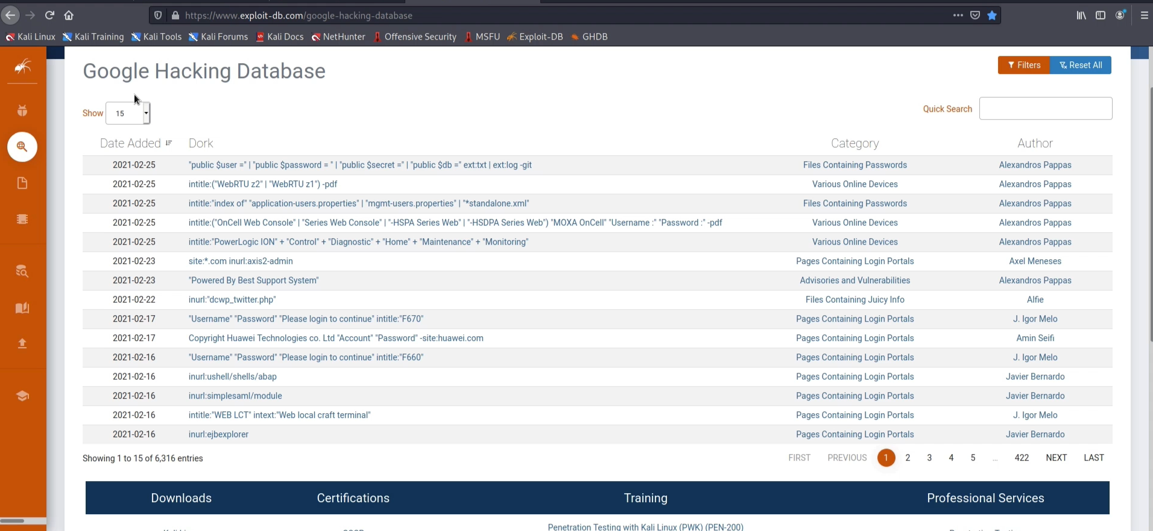
Google Hacking Database

Slide 19
과제 4
실습 시간에 배운 Google Dorks를 활용하여 본인의 개인 정보와 관련된 내용을 조사
개인 정보: 이메일 아이디, 학교 및 주소, 게임 아이디 등
검색 키워드 지정(” “), 웹페이지 지정(site), 제목 및 URL 지정 등 다양한 명령어를 사용
검색 결과와 느낀 점을 작성하여 pdf 파일 1개로 제출(분량 제한 없음)
검색 결과: 어떤 정보가 나왔는지 글로 작성(스크린샷 포함)
기한 : ’21. 11. 1.(월) 23:59
형식 : 메일(ykjung@mnd.go.kr)로 pdf 파일 제출
파일 이름 : [21-2-HD] 과제4-교번4자리-이름.pdf
메일 제목 : [21-2-HD] 과제4-교번4자리-이름

Slide 20
Thank You

